Slide 1
Dark Knife
игра РАЗРоБОТАНа:
Моряковым Владиславом
ЦЕЛИЩЕВЫМ ЕГОРОМ

Slide 2

О игре
Dark Knife – это игра экшен-платформер
В игре можно сражаться с противниками, исследовать игровой мир.
Ставить рекорды, проходя игру все быстрее и быстрее

Slide 3
Функциональность
В нашей игре реализованы функции:
Бросания ножей
Передвижение с элементами паркура
Начальный, финальный экран и экран поражения
Функциональная система создания собственного уровня
Возможность отслеживания времени потраченного на прохождение

Slide 4
Чем вдохновлялись?
Мы вдохновлялись примерами классических платформеров и решили привнести несколько своих идей в этот жанр

Slide 5
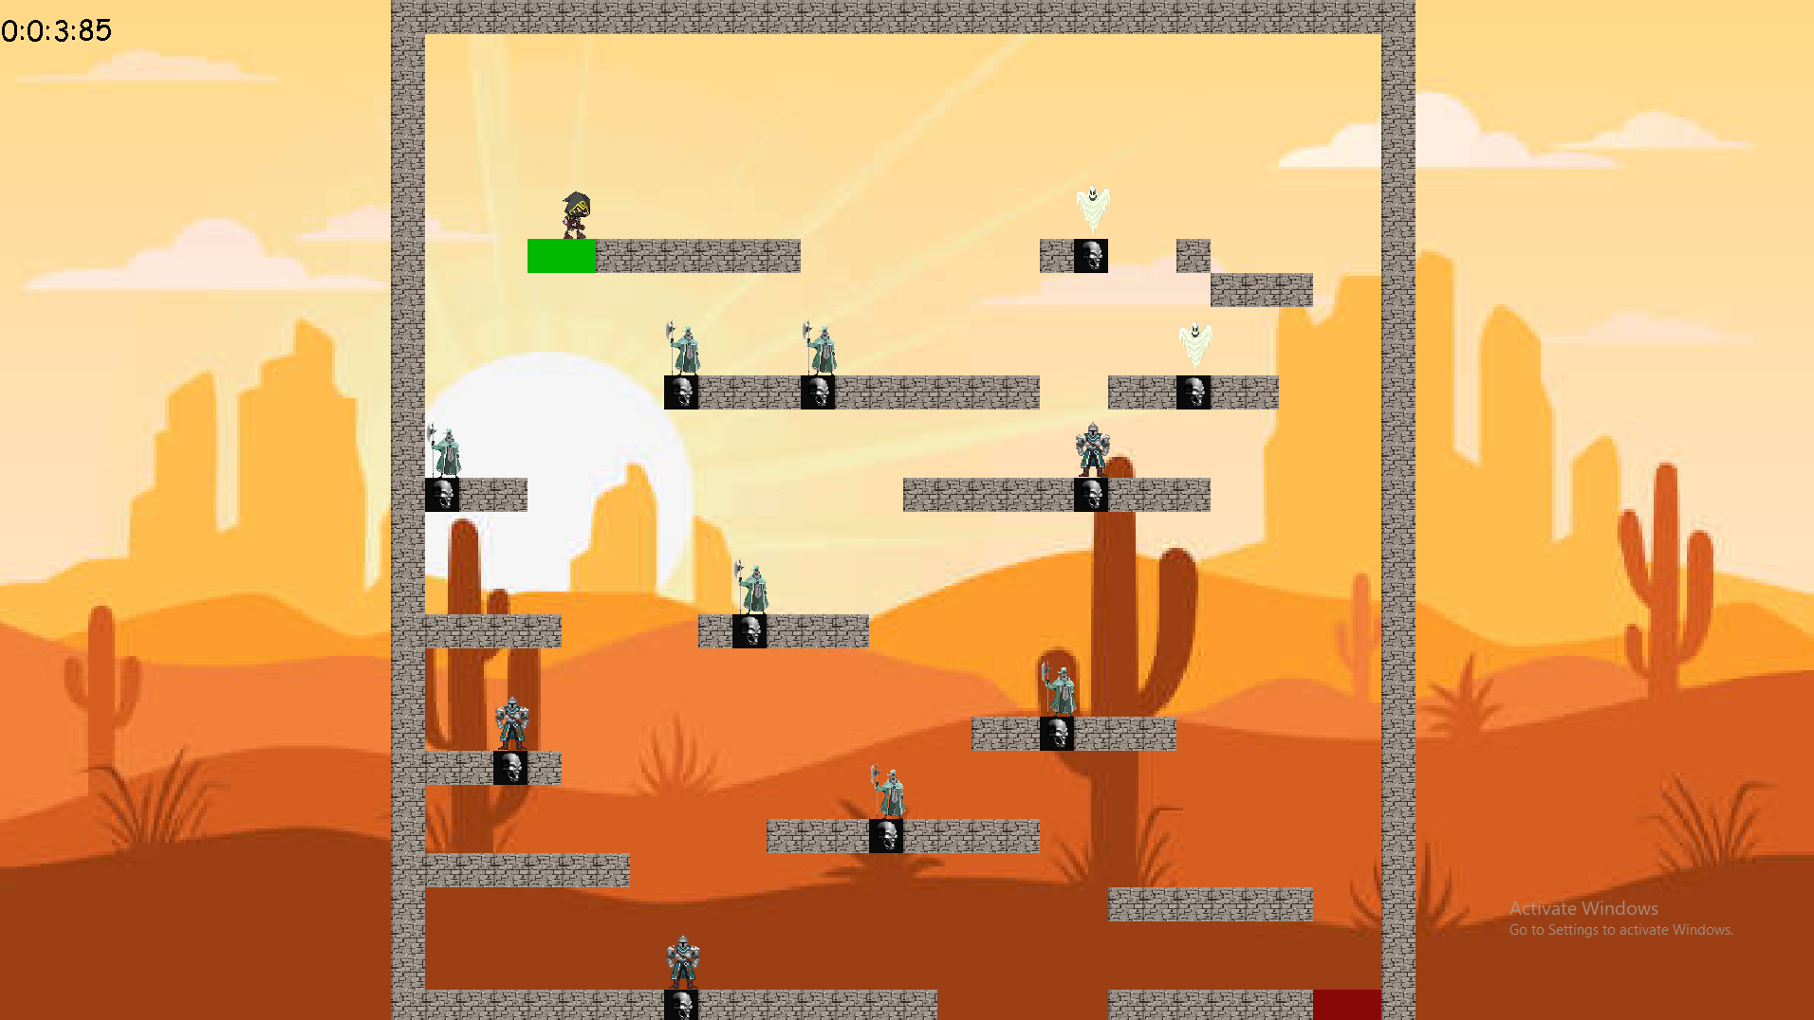
Примеры Геймплея

Slide 6
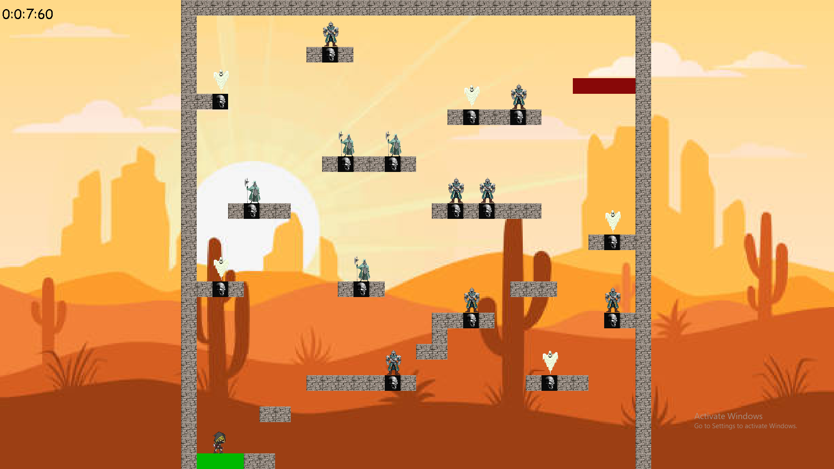

Slide 7
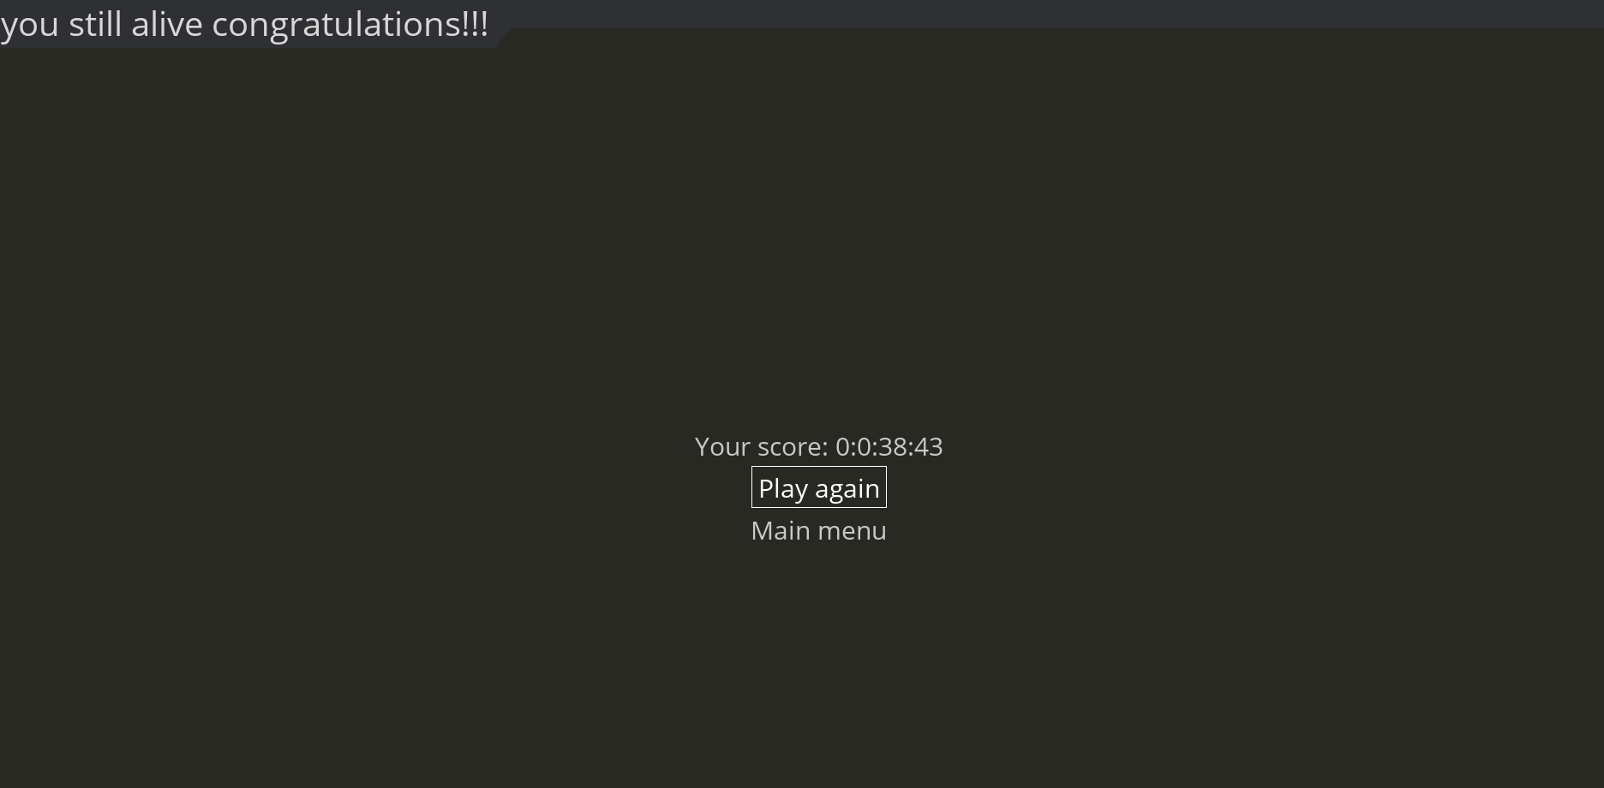

Slide 8
Спасибо за внимание!

